Slide 1
SNiPER软件框架 多线程并行计算研究
邹佳恒
第十八届全国科学计算与信息化会议 • 威海，2017.07.05

Slide 2
主要内容
SNiPER软件框架概述
SNiPER多线程计算的设计和开发
基本思想
Intel TBB简介
SNiPER Muster的实现
I/O和内存管理的概念设计
原型系统的测试
总结与计划

Slide 3
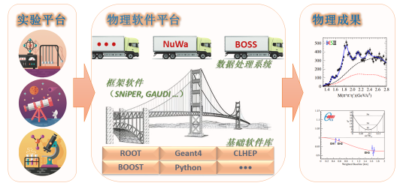
离线软件系统
基础软件库：高能物理领域内被广泛使用的大量软件工具
数据处理系统：从实验“原始数据”到“物理成果”的输运工具
软件框架：连接物理学家与软件，并承载数据处理系统的桥梁

Slide 4
基于SNiPER的软件层次结构
User’s Application Layer（用户代码层）
In an User Algorithm:
get data from memory
execute calculation
put results back to memory
No need to care where the data comes from
No need to care where the data will go
features such as
geometry …
Prepare data to be processed
Collect algorithm results
SNiPER
Core Software Layer（核心层）
I/O: disk, DB, network, grid…
Python UI Layer（用户配置层）
Configure and run a job

Slide 5
主要内容
SNiPER软件框架概述
SNiPER多线程计算的设计和开发
基本思想
Intel TBB简介
SNiPER Muster的实现
I/O和内存管理的概念设计
原型系统的测试
总结与计划

Slide 6
SNiPER多线程计算的基本需求
软件框架的特征
可靠性、稳定性、运行效率等软件系统基础特征
提供主体流程控制和用户层代码规范，不涉及具体的数据处理过程
核心层接口和功能的连续性，避免用户层代码大规模改动
软件顶层设计
能够兼容多种并行/异构计算技术（多线程、MPI、GPU等）
能够兼容串行/并行的用户层代码
用户层串行代码（需满足少量规范），由框架核心层提供并行计算能力
支持多种形式的用户层并行代码（TBB、OpenMP、Raw Thread等）
对用户（近似）透明，从串行计算向并行计算迁移的代价足够小

Slide 7
SNiPER多线程计算的设计思想
SNiPER的技术后发优势
SNiPER的初始版本中虽未实现多线程计算，但其底层设计已充分考虑了并行计算的需求
SNiPER支持相互独立的多个Task实例，能够直观对应到不同线程上
SNiPER多线程计算的努力方向
以非侵入的方式实现多线程并行计算
多线程相关的主体代码在核心层代码（SniperKernel）之外实现
核心层代码不依赖多线程环境，兼容已有的用户层串行代码
尽可能少的修改用户接口，避免用户代码大规模改动
采用已经开源的Intel TBB任务并行软件库

Slide 8
Intel TBB简介
高层次的概念抽象，可应用于软件系统的顶层设计
Intel TBB task
能被独立分解，可并发执行的计算任务
轻量，相对线程能够以极高的效率创建和调度
Intel TBB task scheduler
处理TBB task实例之间的依赖关系和执行次序
负责线程间的负载平衡
忙碌线程上的task实例可迁移至空闲线程（任务窃取）
高层次的任务抽象能有效减少线程间通信和竞争

Slide 9
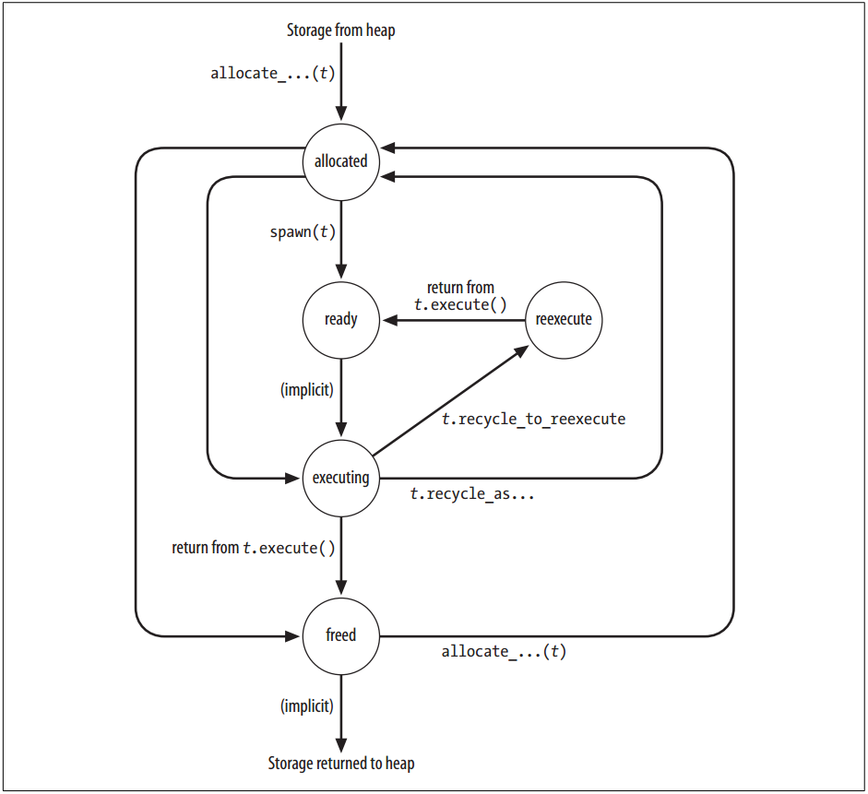
Intel TBB task
典型的task::state() 转换
[ Ref: Intel TBB manual ]
基于TBB的软件设计
任务抽象和分解
创建大量task实例
交由task scheduler负责剩余的工作

Slide 10
多线程SNiPER的主体结构
Muster Multiple SNiPER Task Scheduler
SniperTbbTask Mapping of a SNiPER Task to a TBB task
Global Res. Global Resources such as Element Factory
Muster
SniperTbbTask in Thread #1
Algorithm
Algorithm
spawn ( N )
Thread Local
Algorithm #1.1
Thread Local
Service #1.1
SniperTbbTask in Thread #2
Global Res.
Algorithm
Factory
Algorithm
Thread Local
Algorithm #2.1
Thread Local
Service #2.1
I/O
• • •
• • •
Thread Local
Resource Copies

Slide 11
SNiPER核心层串行模式
高能物理传统串行软件核心控制流
基于事例循环
每次循环只处理一个事例
按顺序串行执行所有事例
SNiPER核心模块默认方式
execute
Y
begin
more events
N
end

Slide 12
SNiPER Muster多线程模式
事例级并行，单个事例处理过程与串行运行模式一致
任务分解和映射 （SNiPER Task → TBB task）
每个事例的计算过程映射为一个TBB task
数据I/O等异步操作也映射为不同的TBB task类型
begin
Global Buffer
Muster with TBB task scheduler
Event 1
process task
SNiPER exe
Event 2
process task
SNiPER exe
more events
Y
I/O
task
Event 3
process task
SNiPER exe
N
•••
•••
•••
end
Event N
process task
SNiPER exe

Slide 13
并行环境下的I/O概念设计
对每个I/O流使用单例模式
负责事例计算的各task实例与I/O解耦和
Singleton Input Task
SniperTbbTask
InputSvc
Task LocalBuffer
Lock free push_back
a portion of
GlobalBuffer
determined by
current event
SniperTbbTask
Singleton GlobalBuffer
Task LocalBuffer
Lock free pop_front
SniperTbbTask
Singleton Output Task
Task LocalBuffer
OutputSvc
•••

Slide 14
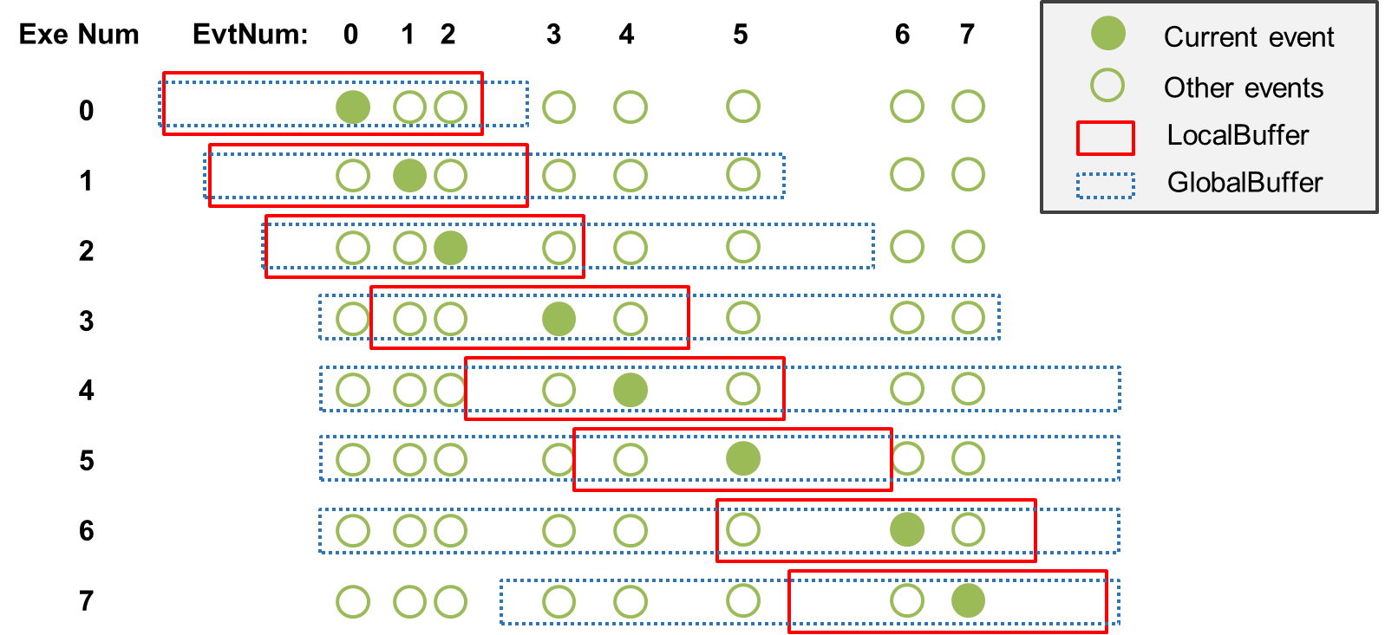
并行环境下的事例内存管理设计
Global Buffer：与I/O流绑定，通过缓存避免I/O wait和竞争，同时还可用于保证事例的输出次序
Local Buffer：与串行模式Data Buffer相同，以兼容用户层串行代码
Thread 1
Thread 2
Thread 3
Thread 4

Slide 15
SNiPER Muster性能优化策略
TBB task objects的Recycling
TBB的recycling机制能避免相同类型task对象的大量构造和析构
SNiPER Muster中用于事例计算的task对象数目与开启的线程数目保持一致，并能持续重复使用
为I/O等异步操作构建更多的TBB task对象
合理利用TBB Scheduler Bypass
在确定的上下文环境中，开发者介入TBB task scheduler，实现对task的更高效调度
是对TBB task默认调度方法的补充

Slide 16
主要内容
SNiPER软件框架概述
SNiPER多线程计算的设计和开发
基本思想
Intel TBB简介
SNiPER Muster的实现
I/O和内存管理的概念设计
原型系统的测试
总结与计划

Slide 17
用户层串行算法兼容性示范
以HelloWorld算法为例，暂不考虑内存管理与I/O等共享资源
定义一个待映射的SNiPER Task实例，几乎与配置串行作业一样
调用Muster开启多线程并执行

Slide 18
性能测试
使用”HelloWorld”算法（没有I/O），运行事例30,000,000
event task任务分解的准确性和可靠性
event task实例的调度性能
执行3次的平均时间（4核CPU）：
TBB线程数 | 运行时间（s）
1 | 20.94
2 | 12.50
4 | 7.43
传统串行模式（w/o Muster） | 18.82

Slide 19
进展总结与开发计划
进展总结
基于Intel TBB实现了SNiPER Muster多线程计算原型系统
事例级的任务分解和映射
对SNiPER核心层模块非侵入式的设计和实现
对用户（近似）透明，极小化用户的迁移代价
开发计划
并行环境下的数据I/O和内存管理的实现
JUNO等实验中的实践应用

Slide 20
Thanks !

